Slide 1


迎新报告
汇报人： 赵常源
导 师： 薛白 研究员
时 间： 2022.9.4

Slide 2
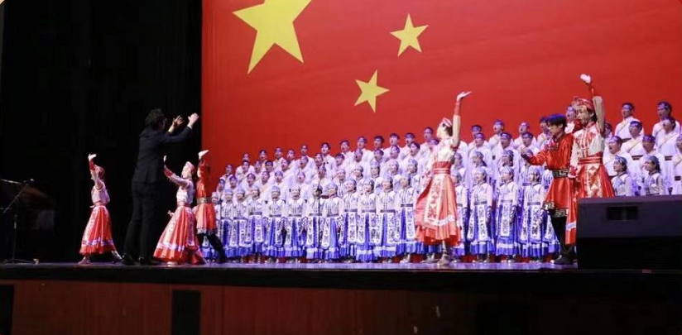
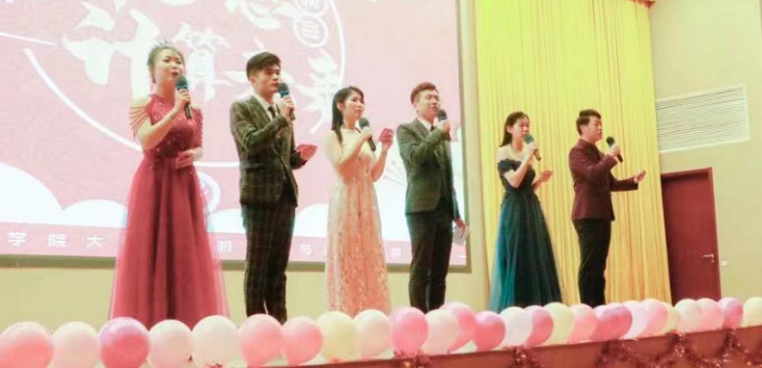

“湖中”生活
一二九合唱
元旦晚会
宿舍小讲堂

Slide 3

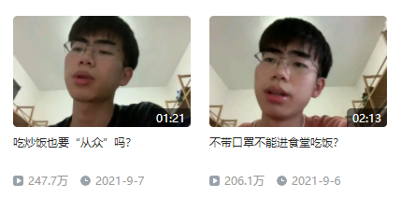
“湖中”生活

Slide 4
研究方向介绍
研究方向：
混成系统及其形式化验证

Slide 5
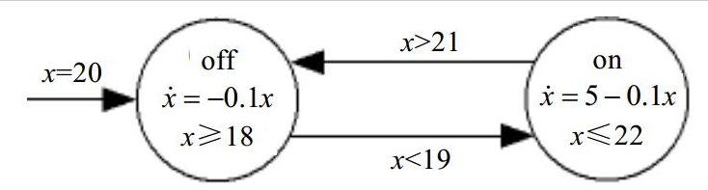
研究方向介绍
混成系统（Hybrid Systems）
1.温度控制器模型

Slide 6
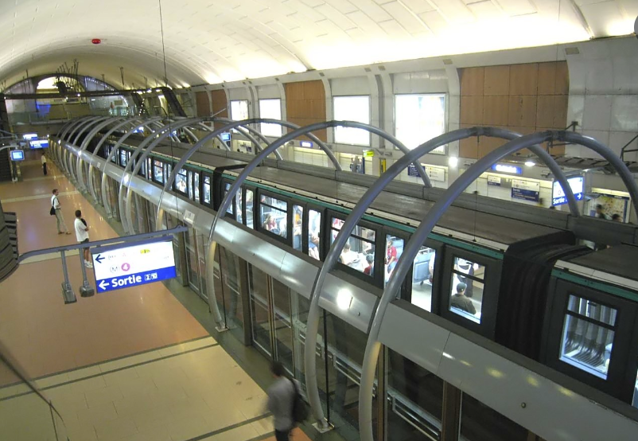
研究方向介绍
形式化方法（Formal Method）
法国人Abrial发明B方法，并成功应用在法国自动驾驶地铁14号线。其即使在大罢工期间，都没有受到很大的影响。

Slide 7
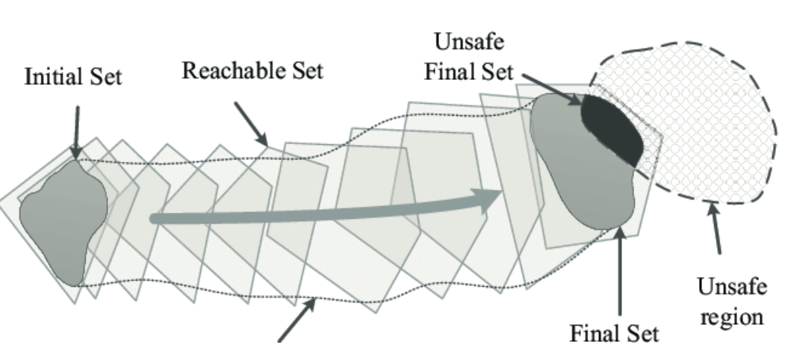
研究方向介绍
可达集计算

Slide 8
个人工作介绍
基于边界分析的可达集计算工具
理论基础：初始集合可达集的边界等于初始集合边界的可达集

Slide 9
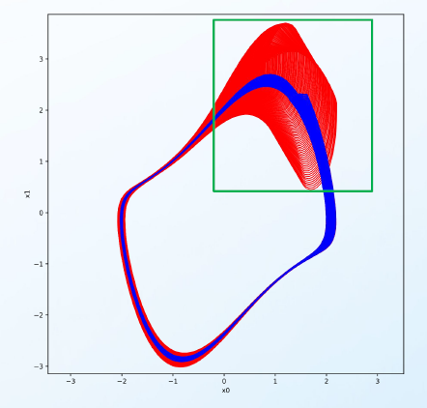
个人工作介绍
红色部分对应使用Matlab可达集计算工具CORA计算得到得到可达上近似，蓝色部分对应利用BdryReach计算得到的达集上近似。

Slide 10
个人工作介绍
可达规避问题（Reach-avoid Problem)
1. 可达性
2. 规避性

Slide 11
个人工作介绍
可达规避集合上近似估计
核心思想： 基于Bellman方程推导关系式

Slide 12
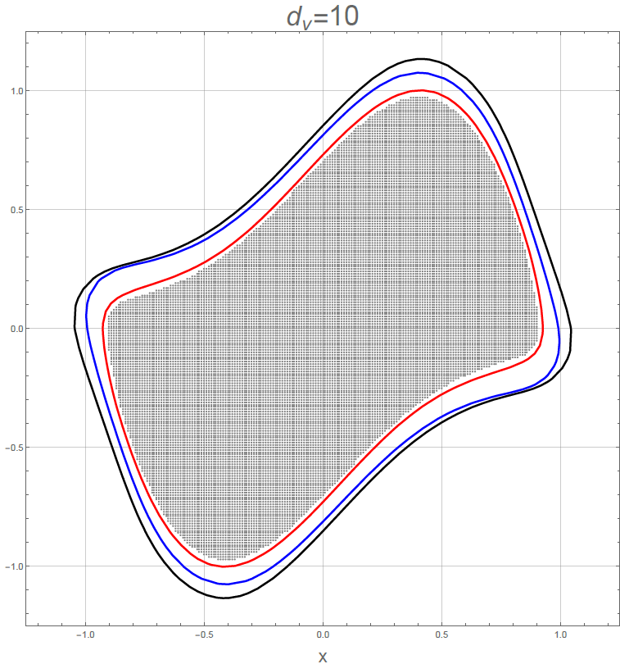
个人工作介绍
图中黑色曲线对应原有计算方法的近似结果，
红色合蓝色曲线对应基于论文中方法的近似结果。

Slide 13
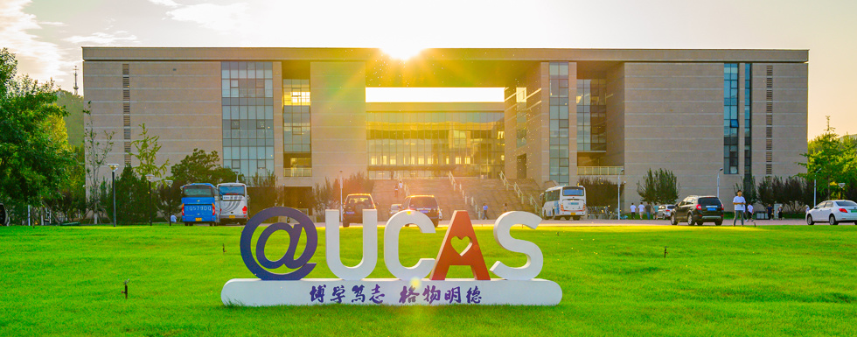
谢谢大家！

